Slide 1
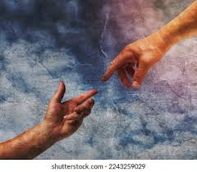

PINKSTER
2023
Tema:
DIE HEILIGE
GEES AS VINGER
VAN GOD!

Slide 2
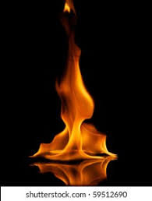
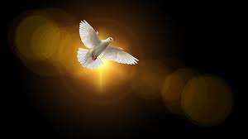
PINKSTER 2023
Wo.-aand:
Die Tema:
Die “GAWES” en die
“VRUG” van die HEILIGE
GEES!

Slide 3
Efes. 4: 7 en 11 - 12
Aan elkeen van ons is 'n genadegawe gegee volgens die mate waarin Christus die gawes uitgedeel het.
En dít is die “gawes” wat Hy “gegee het”: apostels, profete, evangeliste, en herders en leraars. Sy doel daarmee was om die gelowiges toe te rus vir hulle diens en vir die opbou van die liggaam van Christus.

Slide 4
Gal. 5: 22 - 23
Die vrug van die Gees, daarteenoor, is liefde, vreugde, vrede, geduld, vriendelikheid, goedhartigheid, getrouheid,
nederigheid en selfbeheersing. Teen sulke dinge het die wet niks nie.

Slide 5
Die Heilige Gees se taak is om ons na JESUS heen te wys.
(Joh. 16:14)

Slide 6
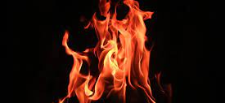
Die vraag is:
WAT IS DIE
“GAWES”
VAN DIE
HEILIGE GEES?

Slide 7
Efes. 4:7
“Aan elkeen van ons is ‘n GENADEGAWE gegee ...”
Efes. 4:12
“Sy doel daarmee was om gelowiges TOE TE RUS vir hulle DIENS…”

Slide 8
Elke gelowige het te minste EEN gawe (“charisma”) ontvang.
1 Kor. 12:7

Slide 9
In die Bybel word op verskillende plekke na “GAWES” verwys:
Efes. 4:11 1 Kor. 12:8-10
Rom. 12: 6-8 1 Pet. 4:11

Slide 10
Die DOEL van gawes:
“Dien tot OPBOU van die gemeente is tot VOORDEEL van almal.

Slide 11
Die groot HARTSEER:
Gelowiges wat gratis “genadegawes” ontvang BEGRAWE en GEBRUIK nie hulle gawes nie.

Slide 12
Die vraag is:
Gebruik jy jou “GENADEGAWES” tot EER en OPBOU van God en Sy kerk!

Slide 13
Die tweede saak:
Die “VRUG” van die
Heilige Gees.

Slide 14
Met die“VRUG” van die Gees gaan dit oor die GROEI in ’n gelowige se GEESTELIKE lewe oppad na HEILIGMAKING!

Slide 15
Geestelike “GROEI” vind nie oornag plaas nie –namate my KENNIS van Christus en die werking van die GEES toeneem sal ek “VRUGTE” begin dra.

Slide 16
Die Heilige Gees sal deur ons “VRUG” vir ander mense wys WIE God is en dat Hy in die wêreld TEENWOORDIG is.

Slide 17
Die vraag is nou:
Is die “VRUG” van die Heilige Gees in my lewe SIGBAAR?

Slide 18
Dit is deur die GELOOF in Christus en Sy volmaakte LIEFDE dat ons WOORDE in DADE oorgaan.

Slide 19
PINKSTER 2023
Wo.-aand:
Die Tema:
Die “GAWES” en die
“VRUG” van die HEILIGE
GEES!

